Slide 1
AlexNet Introduction
涂正中
12307130266

Slide 2
Caffe--- Convolution Architecture For Feature Embedding(Extraction)
一个清晰而高效的深度学习框架
Yangqing Jia(贾杨清，谷歌研究员) created the project during his PhD at UC Berkeley
http://caffe.berkeleyvision.org/
C++/CUDA架构，支持命令行、Python和MATLAB接口
可以在CPU和GPU直接无缝切换

Slide 3
Why Caffe？
上手快：模型与相应优化都是以文本形式而非代码形式给出。 Caffe给出了模型的定义、最优化设置以及预训练的权重，方便立即上手。
速度快：能够运行最棒的模型与海量的数据。 Caffe与cuDNN结合使用，测试AlexNet模型，在K40上处理每张图片只需要1.17ms.
模块化：方便扩展到新的任务和设置上。 可以使用Caffe提供的各层类型来定义自己的模型。
开放性：公开的代码和参考模型用于再现。
社区好：可以通过BSD-2参与开发与讨论。

Slide 4
Caffe架构

Slide 5
AlexNet Overview
Trained with stochastic gradient descent on two NVIDIA GTX 580 3GB GPUs for about a week
650,000 neurons
60,000,000 parameters
630,000,000 connections
Final feature layer: 4096-dimensional

Slide 6
Implementation
The only thing that needs to be stored on disk
is the raw image data
We stored it in JPEG format. It can be loaded
and decoded entirely in parallel with training.
Therefore only 27GB of disk storage is needed
to train this system.
Uses about 2GB of RAM on each GPU, and
around 5GB of system memory during training

Slide 7
ILSVRC2012(Task1)

Slide 8
ILSVRC2012(Task2)

Slide 9
Architecture Improving
1，采用ReLU来代替传统的tanh(or sigmoid)引入非线性，；
2，采用2块显卡来进行并行计算，减少了更多显卡需要host传递数据的时间消耗，在结构上，部分分布在不同显卡上面的前后层节点之间无连接，从而提高了训练速度；
3，同层相邻节点的响应进行局部归一化(lrn layer)提高了识别率（top5错误率降低1.2%）；
4，overlapping pooling（top5错误率降低0.3%）；

Slide 10
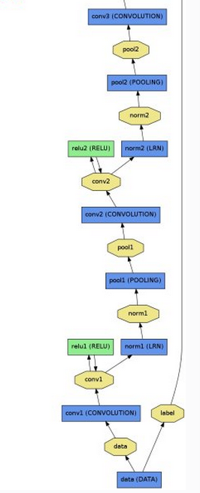
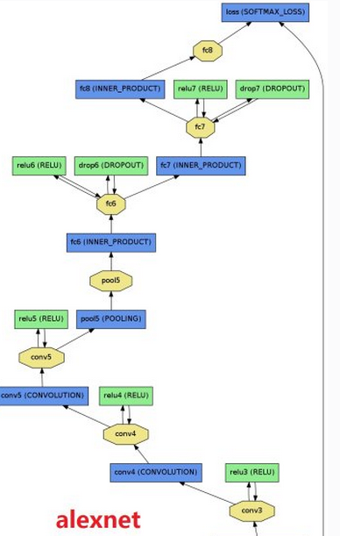
AlexNet
③
⑧
4.Dropout
⑦
②
⑥
3.Overlapping Pooling
1.ReLU激活函数
2.LRN layer
⑤
①
④

Slide 11
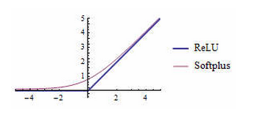
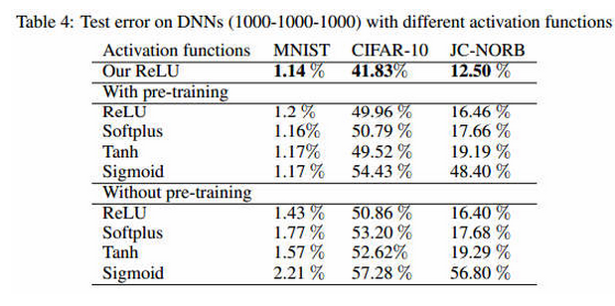
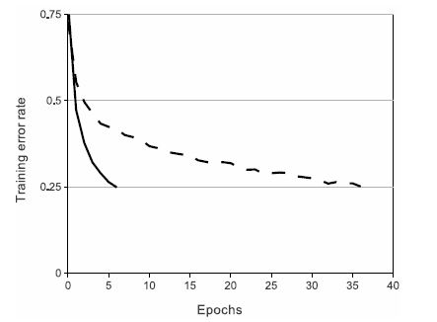
ReLU(Rectified Linear Units) Nonlinearity
ReLU具备引导适度稀疏的能力,不需要pre-training，ReLU具备引导适度稀疏的能力，需要pre-training
ReLU不预训练和sigmoid预训练的效果差不多，甚至还更好。 相比之下，ReLU的速度非常快，而且精确度更高。 因此ReLU在深度网络中已逐渐取代sigmoid而成为主流。

Slide 12
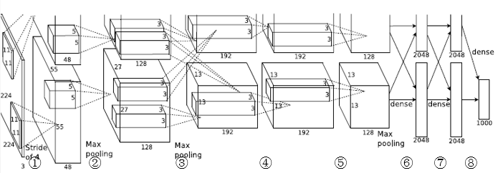
Training on Multiple GPUs
Parallelization scheme：puts half of the kernels (or neurons) on each GPU，the GPUs communicate only in certain layers.（for example, the kernels of layer 3 take input from all kernel maps in layer 2）
This scheme reduces our top-1 and top-5 error rates by 1.7% and 1.2%
taking slightly less time

Slide 13
Local Response Normalization
从这个公式中可以看出，原来的激活a被加一个归一化权重（分母部分）生成了新的激活b，相当于在同一个位置（x，y），不同的map上的激活进行了平滑
Response normalization reduces our top-1 and top-5 error rates by 1.4% and 1.2%

Slide 14
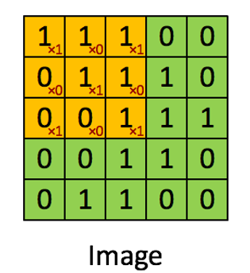
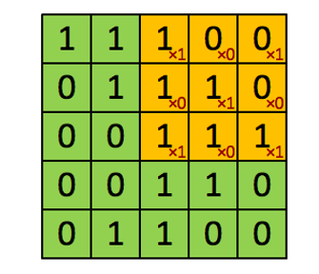
Overlapping pooling
Kernel size: 3*3
Stride:2
This scheme reduces the top-1 and top-5 error rates by 0.4% and 0.3%

Slide 15
Reducing Over-fitting：
1，数据加强（data augmentation）：对训练数据进行左右对称以及平移变换，将训练数据增加为原来的2048倍；对像素进行PCA变换构造新样本（此机制使得top5错误率降低%1）；
2，Dropout
优化算法：
采用mini-batch SGD算法来优化，每个batch128个样本，主要降低训练时间
Stochestic Gradient Discent随机梯度下降，在机器学习梯度下降章节中有

Slide 16
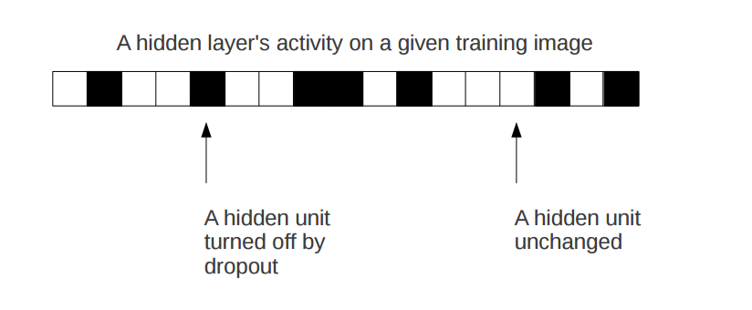
Dropout
Independently set each hidden unit activity to zero with 0.5 probability
a very efficient version of model combination

Slide 17
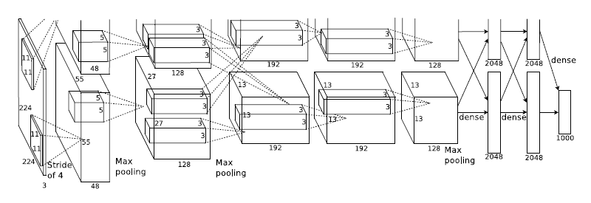
AlexNet Architecture
① ② ③ ④ ⑤ ⑥ ⑦ ⑧

Slide 18
AlexNet
③
⑧
4.Dropout
⑦
②
⑥
3.Overlapping Pooling
1.ReLU激活函数
2.LRN layer
⑤
①
④

Slide 19
基本结构：
共有8层，其中前5层convolutional，后边3层full-connected ，最后的一个full-connected层的output是具有1000个输出的softmax
在第一层conv1和conv2之后直接跟的是Response-nomalization layer，也就是norm1，norm2层
在每一个conv层以及full-connected层后紧跟的操作是ReLU操作
Max pooling操作是紧跟在第一个norm1，norm2，以及第5个conv层，也就是conv5
Dropout操作是在最后两个full-connected层

Slide 20
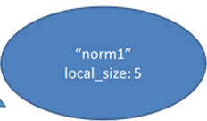
conv1：AlexNet采用了96个11*11*3的kernel在stride为4的情况下对于224*224*3的图像进行了滤波。（4个像素是receptive field中心在kernel map上的距离，这是个经验数据。）得到基本的conv数据后，则进行一次ReLU（relu1）以及Norm（norm1）的变换后，然后进行pooling（pool1），作为输出传递到下一层。
Kernel：（11*11*3）*96
输入神经元个数：224*224*3=150528
输出神经元个数：55*55*96=290400
Map size：224/4-1=55
Maps’ num：96
Connections：（11*11*3+1）*96*（55*55）=105705600

Slide 21
Conv2：第一个conv层(conv1)经过norm(norm1)以及pool(pool1)后，然后再apply 256个5*5*48的卷积模板卷积后的结果。
Kernel：（5*5*48）*256
h_o = (h_i + 2 * pad_h - kernel_h) /stride_h + 1

Slide 22
Conv3：经过norm2和pooling2后，apply 384个3*3*256的卷积模板得到的。
Kernel：（3*3*256）*384
group (g) [default 1]: If g > 1, we restrict the connectivity of each filter to a subset of the input. Specifically, the input and output channels are separated into g groups, and the ith output group channels will be only connected to the ith input group channels.

Slide 23
Conv4：是第三个conv层(conv3)进行一次ReLU(relu3)后，然后直接apply 384个3*3*192的卷积模板得到的。 本层map数目为384个，size还是13*13.
Kernel：（3*3*192）*384

Slide 24
Conv5：与第四个生成类似，只是对上层进行了一个ReLU(relu4)后生成的，不同之处在于此处apply的卷积模板为256个3*3*192的。
Kernel：(3*3*192)*256

Slide 25
full-connected层(fc6)是上一个conv层(conv5)进行pooling(pool5)后的全连接。
Kernel: （6*6*256）*4096

Slide 26
第二个full-connected层(fc7)是上一个full-connected(fc6)进行ReLU(relu6)后，然后进行dropout(drop6)后再进行全连接的结果

Slide 27
最后一个full-connetcted层(fc8)则是上一个full-connected层(fc7)再次进行ReLU(relu7)以及dropout(drop7)后再进行全连接的结果。再经过softmax loss输出为label。

Slide 28
Validation classification

Slide 29
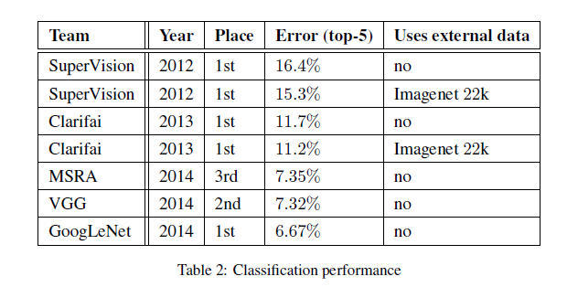
GoogLeNet
22 layers’ deep networks

Slide 30
GoogLeNet
Convolution/FC Max Pooling Softmax Concatenation

Slide 31
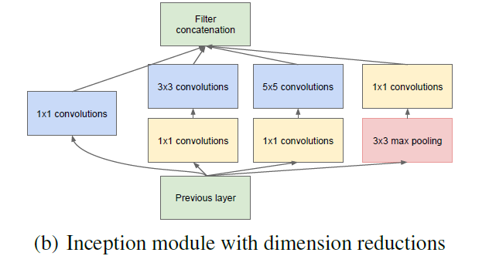
GoogLeNet
Compared to AlexNet:
增加了网络深度去掉了全连接层（占参数约90%，同时带来Overfitting）AlexNet参数60M，GoogLeNet参数7M
Network in Network：
mlpconv layers

Slide 32
Reference
ImageNet Classification with Deep Convolutional Neural Networks(Paper and PPT)---------------------
Alex Krizhevsky,Ilya Sutskever,Geoffrey Hinton,University of Toronto
Deeper Deep Networks---------Spencer Cappallo Going deeper with convolutions---------Google

